Slide 1
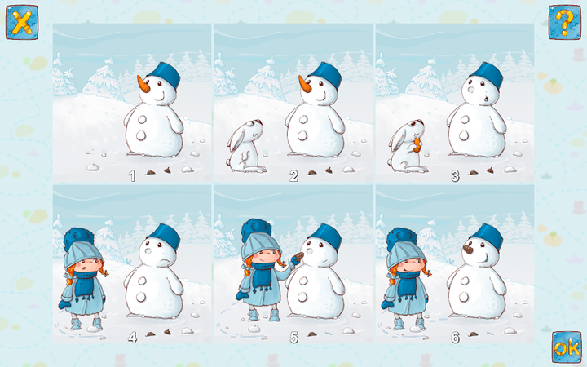
Консультация для родителей
на тему:
«Формирование у дошкольников умения устанавливать причинно-следственные связи»

Slide 2
Интеллектуальное развитие ребенка — центральная задача психологов, педагогов, родителей. Владение способами и средствами познания дает ребенку возможность адекватно отражать, осознавать информационное пространство современного мира и ориентироваться в нем. Интеллектуально-познавательное действие совершается как во внешней, практической форме, так и в форме внутреннего умственного действия. В настоящее время в отечественной психологической науке определены этапы формирования умственных действий (П.Я. Гальперин, А.И. Раев, Н.Ф. Талызина и др.). Однако в педагогической науке и образовательной практике вопрос о способах формирования умственных действий у детей дошкольного возраста остается еще не до конца решенным. Ведущие педагоги и психологи (Д.Н. Богоявленский, А.В. Даринский, Е. Н. Кабанова-Меллер, А.А. Люблинская, Н.А. Менчинская, Н.Ф. Талызина и др.) считают интеллектуальные умения одним из показателей общего уровня умственного развития человека, фактором повышения качества знаний, развития их познавательной самостоятельности, активности и общих умственных способностей. Овладение интеллектуальными умениями способствует преодолению учебной нагрузки в школе и в профессиональной деятельности в дальнейшем – за счет интенсификации и гибкости мышления. Необходима целенаправленная работа по формированию у дошкольников основных (базовых) мыслительных (интеллектуальных) умений, которые лежат в основе процесса познания. Любая деятельность человека, как внешняя практическая, так и внутренняя психическая, имеет определенную структуру: потребность, мотив, цель, средства (действия и операции), результат.

Slide 3
В интеллектуальной деятельности многие ученые в качестве основного аппарата переработки информации, который обеспечивает получение нового, рассматривают умственные действия: анализ, синтез, сравнение, классификацию, причинно-следственные связи и отношения и др.
Причинно-следственная связь – связь между явлениями, при котором одно явление, является причиной, при наличии определенных условий порождает другое явление – следствие.
Рассуждение - вид мыслительной деятельности, в котором одна мысль последовательно выводится из другой, одни суждения из других
Умозаключение - вид рассуждения, в котором из уже известных суждений по правилам формальной логики выводятся еще не известные суждения
Доказательство – прием умственной деятельности, состоящий в обосновании определенного положения путем приведения суждений, истинность которых несомненна
Формирование у маленького ребенка мыслительных операций причинно-следственного характера необходимо начинать с 2-2,5 лет. Процесс этот сложный. Нельзя ожидать положительного результата, если игровые упражнения проводятся от случая к случаю. Для формирования умение устанавливать причинно-следственные связи объектов и явлений необходим системный подход.
Основной формой работы являются игры и игровые упражнения, которые могут быть включены как в конспект занятия, так и в процессе игровой деятельности. В ходе работы обеспечивается постепенное усложнение умений.

Slide 4
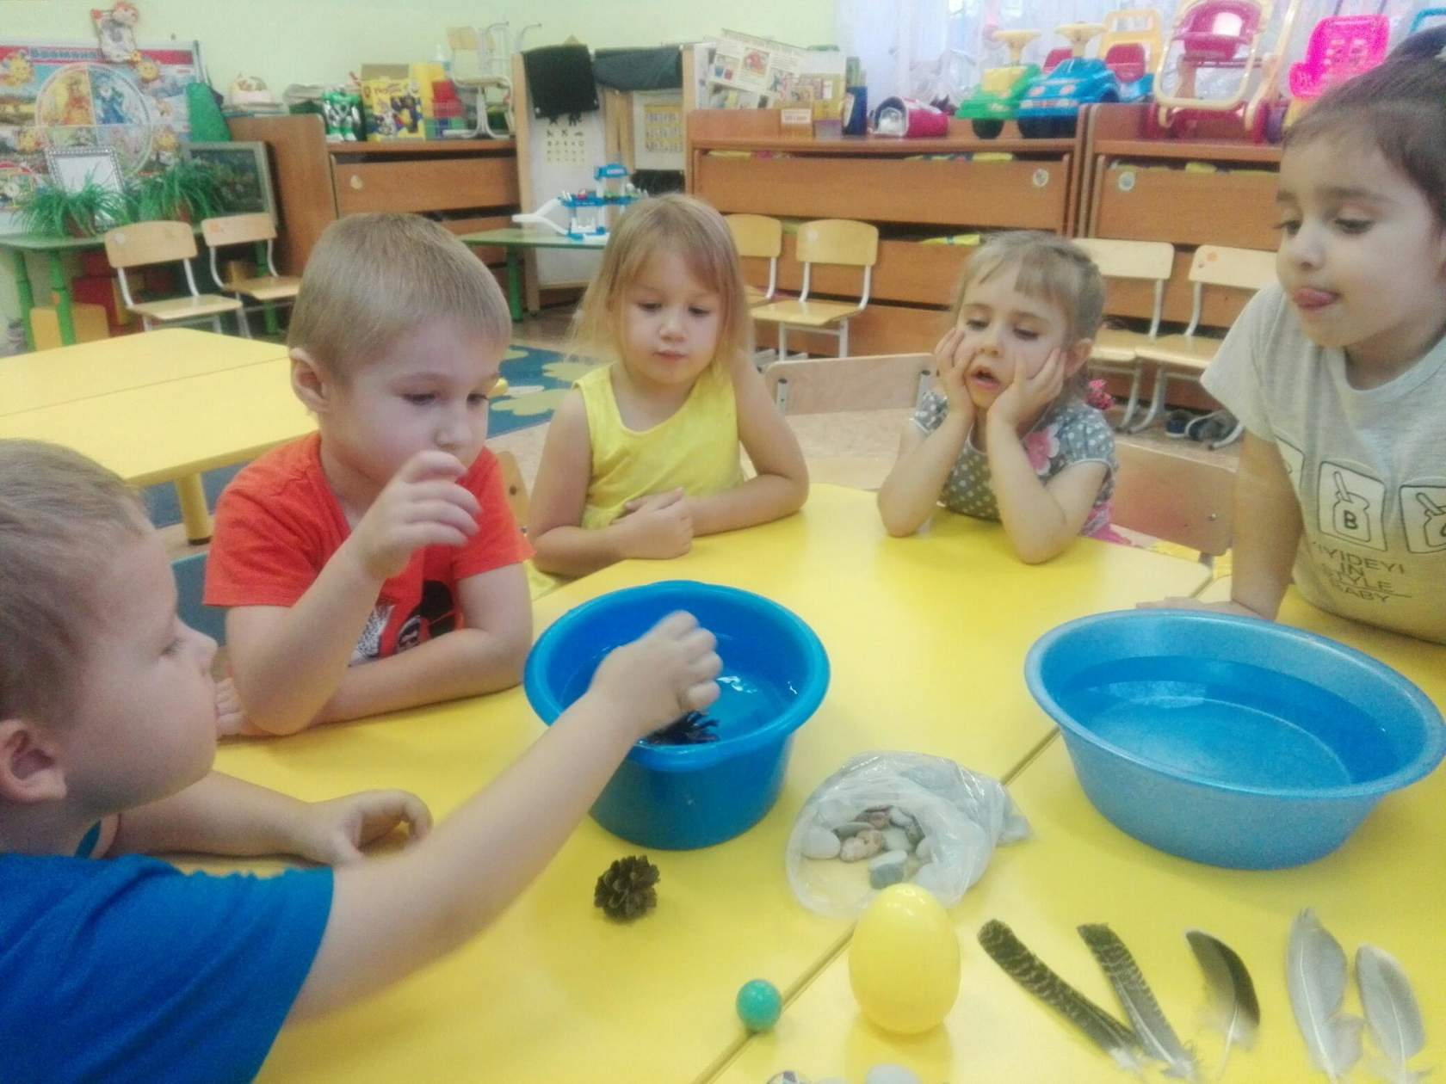
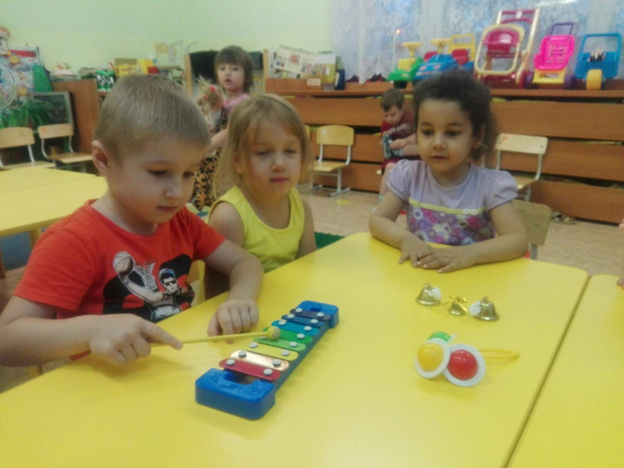
Развитие действия установления причинно-следственных связей и отношений у детей
СРЕДНИЙ ДОШКОЛЬНЫЙ ВОЗРАСТ

Slide 5
В средней группе закрепляются умения детей выявлять и объяснять причинно-следственные зависимости между внешне выраженными изменениями в воспринимаемых объектах, делать выводы и объяснять их. В связи с тем что у ребенка 4—5 лет уже имеется достаточный объем представлений, на основе которых он способен решать конкретные задачи, в том числе и определение причин событий, в среднем дошкольном возрасте можно формировать у детей умение обнаруживать и объяснять скрытые причинно-следственные связи.
В процессе организации различных видов познавательной деятельности — экскурсий, наблюдений за природой, бесед, чтения — воспитатель не только обогащает их знания, но и активно привлекает к выявлению связей между объектами, способствует пониманию того, что в окружающем мире постоянно происходят взаимосвязанные изменения.
Наблюдая за дождем, дети видят, как постепенно темнеет песок, а на асфальтовой дорожке образуются лужицы. Воспитатель рассуждает с детьми, почему луж нет на песке, клумбе с цветами. Дети вспоминают, как легко они втыкают палочку в песок и землю, потому что они рыхлые и мягкие, поэтому дождевая вода впитывается, а асфальт твердый, и вода остается наверху, образуя лужицы.
Или же, например, после чтения сказки «Три медведя» воспитатель задает вопрос: «Как вы думаете, почему Маша сумела убежать от медведей?» Дети высказывают предположения: «Потому что Маша умела быстро бегать», «Медведи очень удивились и от удивления не могли даже сдвинуться с места» и др. Воспитатель помогает детям вспомнить сказку, в которой написано, что окошечко в домике у медведей было небольшое, а Маша была маленькой. Дети дают ответ, адекватный содержанию сказки: «Маша была маленькая и ловкая, поэтому ей удалось быстро выскочить из домика через небольшое окно и убегать, а медведи застряли в нем, потому что они большие».

Slide 6
Воспитатель использует готовые загадки или придумывает их если считает нужным уточнить понимание детьми взаимосвязи объектов или явлений. Разумеется, каждая разгадка подлежит объяснению, воспитатель интересуется, как ребенок нашел отгадку, почему она соответствует данной загадке. Пытаясь найти отгадку, дети на вербальном (словесном) уровне устанавливают связи между различными характеристиками объекта или явления.
Или, например, выходя на прогулку зимой, дети прямо у крылечка, где дорожка посыпана песком, усаживаются на санки и пробуют везти друг друга. Однако им очень тяжело, тогда они подхватывают санки и бегут на участок, где песка нет. Воспитатель опять обращается к ним с вопросами, помогающими объяснить свои действия. При повторении подобных ситуаций и их последующем анализе дети начинают понимать уже общую, закономерную связь между особенностями поверхности, по которой что-либо перемещается, и характером движения по ней объекта.
Весной, когда начинает пригревать солнышко и таять снег, воспитатель обращает внимание детей на то, что с одной стороны здания детского сада снега уже почти не осталось, а с другой его еще много. Дети называют возможные причины, рассуждают, с помощью взрослого делают выводы.
Другая, довольно часто встречающаяся ситуация. Дети рисуют на занятии по изобразительной деятельности и подбегают к воспитателю с жалобой, что у них сломался карандаш, просят его очинить. Воспитатель берет в руки карандаш со сломанным стержнем и вслух рассуждает, почему он мог сломаться. Дети помогают предположить: потому что на него сильно нажимали при рисовании, уронили на пол, ударили им обо что-то твердое и т.д.

Slide 7
Воспитатель может специально создавать ситуации, чтобы упражнять детей в определении причины и следствия. Например, организуется небольшой эксперимент. В два одинаковой высоты сосуда (стакан, банку) накладывают до краев снег. Один сосуд со снегом ставят возле батареи, а другой в прохладное место. Дети наблюдают, что происходит со снегом в разных местах комнаты, рассуждают, почему в банке, стоящей у батареи, снег быстро растаял, а в другой — нет.
Эффективный прием развития у детей умения устанавливать причинно-следственные связи — разбор игр-путаниц, которые имеются в различных методических пособиях, журналах, развивающей литературе для детей.
Важнейшая характеристика причинно-следственных связей — временная последовательность. Задача воспитателя — помочь ребенку осознать ее. Для ее реализации воспитатель использует формы и методы работы независимо от того, по какой воспитательно-образовательной программе он работает с детьми. На основе предлагаемых разработок и рекомендаций воспитатель планирует процесс и содержание своей работы по формированию представления о временной последовательности.
Обучая детей умению различать причину и следствие события или явления, изменения состояния объекта, воспитатель показывает прямые и обратные внешне представленные взаимосвязи. В то же время он стимулирует к видению и прогнозированию скрытых связей, что для детей 4—5 лет еще довольно затруднительно.

Slide 8
Однако ставить и решать эту задачу необходимо. Безусловно, очень важны постоянное обогащение чувственного опыта детей, формирование у них адекватных представлений об окружающем, развитие способности к анализу, синтезу, сравнению воспринимаемых объектов и явлений, их свойств, качеств и функций.
Воспитатель вместе с ребенком анализирует, сравнивает, выявляет причинно-следственные зависимости, отбирая для этого объекты и явления, интересующие детей и доступные их пониманию. Исследованию подвергаются свойства и качества материалов, функциональное назначение предметов, объекты природоведения, временные понятия и т.д.
Ребенку иногда трудно облечь свои мысли в слова. Помочь ему воспитатель может, работая над обогащением словаря и грамматическим строем речи, обучая его строить сложноподчиненные предложения, употреблять союзные слова «потому что», «так как», «поэтому». В средней группе дети знакомятся со свойствами глины, дерева, металла, ткани. Они могут выделять их свойства и аргументировать свои суждения. Воспитатель использует эти знания, чтобы на их основе помогать устанавливать причинно-следственные связи. Так, беседуя с детьми о мебели, он спрашивает, чем они похожи. Выяснив, что все они преимущественно сделаны из дерева, воспитатель предлагает детям подумать, почему для изготовления мебели выбран именно этот материал. Он помогает детям припомнить свойства дерева и соотнести их с назначением мебели: деревянная, потому что дерево — прочное, легкое, красивое. Аналогично можно рассуждать с детьми и по поводу изготовления мебели из других материалов.

Slide 9
Дети средней группы проявляют интерес к природным явлениям, интересуются сменой частей суток, времен года. Этот интерес воспитатель использует для решения задачи формирования у детей умении распознавать причины роста растений, зависимости деятельности человека от времени суток, изменений в природе. Так, наблюдая с детьми за развитием растения из семечка, воспитатель обращает их внимание на условия, необходимые для его роста: «Почему за выходные дни цветок заметно подрос (выше метки)?» — «А потому что его хорошо полили, ему тепло и светло». — «Почему весной на деревьях появляются зеленые листья, тогда как зимой их нет?» — «Потому что солнце стало пригревать, больше света днем, снег растаял и напоил влагой землю. Это и нужно деревьям, чтобы из почек появились листья» и т.д.
Из собственного опыта дети знают, что есть определенная последовательность в смене времен года. Воспитатель объясняет им в доступной форме, почему так происходит. Зимой природа отдыхает (спит), пробуждается и оживает весной, расцветает и плодоносит летом, отдает свои плоды и снова готовится к отдыху осенью. Важно, чтобы дети 4—5 лет точно связывали время года с характерными явлениями природы и занятиями людей. Это можно делать во время наблюдений, при чтении книг, рассматривании иллюстраций и закреплять в ходе игр типа «Так бывает или нет?» и др.

Slide 10
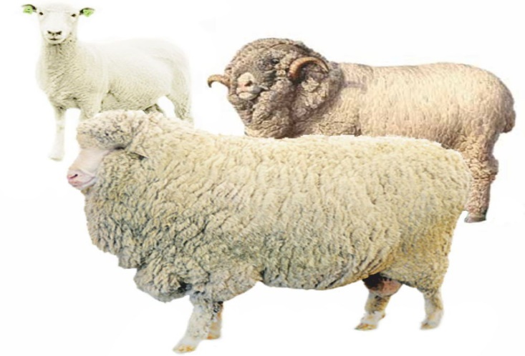
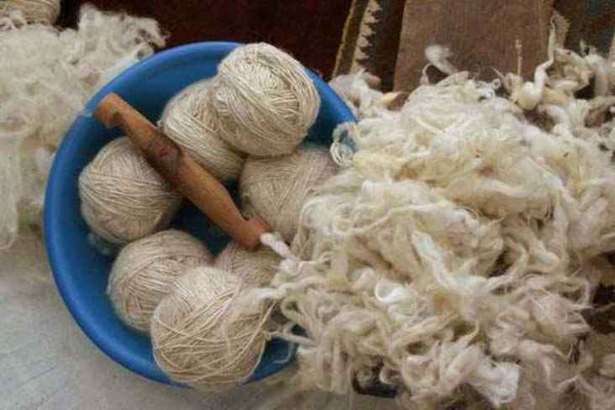
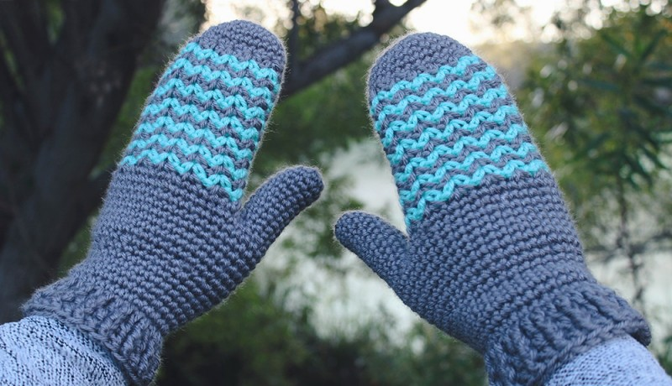
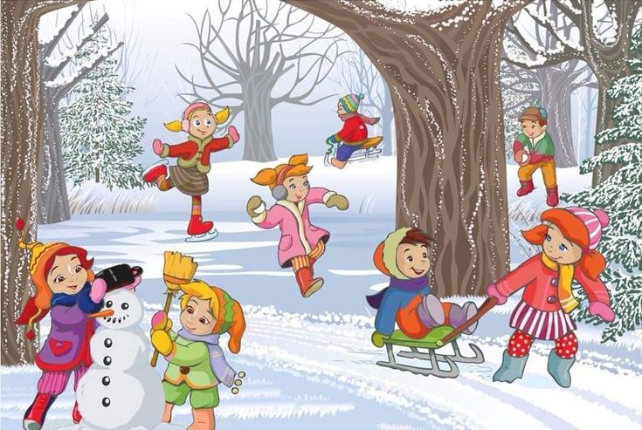
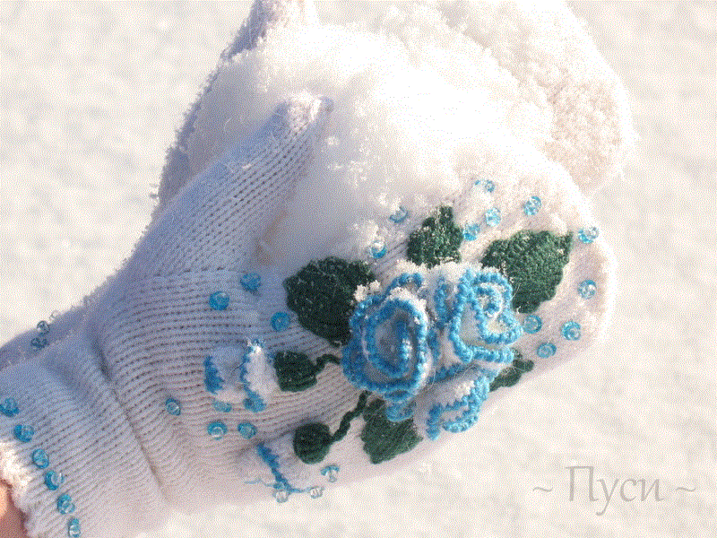
Дети учатся выстраивать цепочки взаимосвязей и в ходе специальных упражнений. Например:
«Для чего нужны варежки?» — «Чтобы руки не замерзли».
«Почему руки в варежках не замерзнут?» — «Потому что варежки теплые».
«Почему они теплые?» — «Потому что они связаны из шерсти».

Slide 11
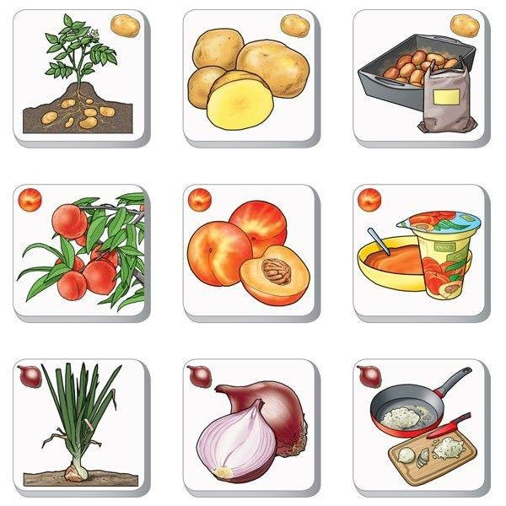
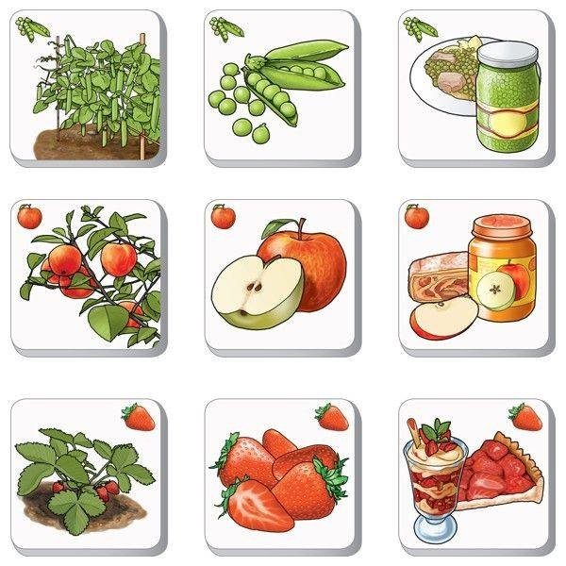
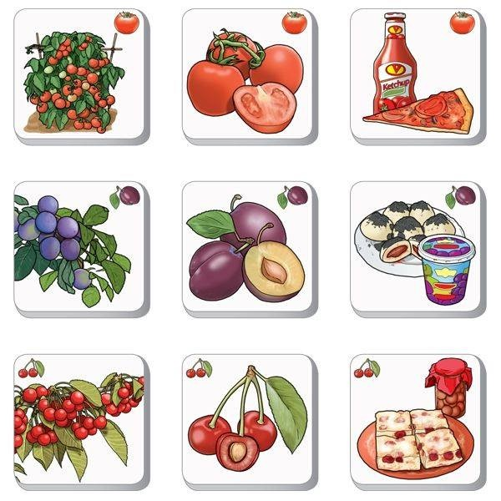
Еще одна форма работы по развитию у детей способностей выстраивать цепочки взаимосвязей — воссоздание логики сюжета по серии картинок «Что сначала, что потом?».

Slide 12
Ребенку среднего дошкольного возраста сложно определить и назвать возможные причины изменения объекта, высказать по этому поводу суждение, сделать умозаключение. Поэтому, помимо того что воспитатель постоянно привлекает внимание ребенка к различным взаимосвязям в окружающем его мире, объясняет их, он учит ребенка видеть, находить взаимозависимости различного рода и путем рассуждений приходить к выводу об их природе. Например, после того как дети познакомились со свойствами стекла, воспитатель предлагает им рассмотреть несколько стеклянных предметов (очки, термометр, пробирку) и подумать, почему для их изготовления выбрали стекло. Воспитатель обращает внимание ребенка на то, что, к примеру, столбик термометра и деления хорошо видны сквозь стекло, через стенки аквариума можно наблюдать за рыбками и т.д. Рассуждая вместе с ребенком, воспитатель подводит его к выводу, что во многих случаях стекло применяется для того, чтобы видеть сквозь него другие предметы, потому что оно прозрачно.
Опыт показал, что умение ребенка рассуждать и определять взаимозависимости свойств, качеств и признаков предметов и явлений во многом зависит от того, насколько активно он проявляет себя в той или иной деятельности, в какой мере ему предоставляется самостоятельность в решении задачи. К примеру, перед детьми стоит задача сшить рубашку (юбку, майку) для куклы (задание для девочек) или изготовить макет какой-нибудь машины (задание для мальчиков). Взрослый предлагает на выбор несколько материалов: бумагу, ткани, бересту, пенопласт, резину, картон, пластилин и др. Каждый ребенок сам определяет, что он будет делать и какой ему понадобится материал. Для этого он припоминает известные ему свойства материала, объясняет, почему именно он подходит для изготовления задуманной вещи. В приведенном примере взрослый опирается на опыт ребенка, максимально привлекая его для обнаружения необходимых взаимосвязей.

Slide 13
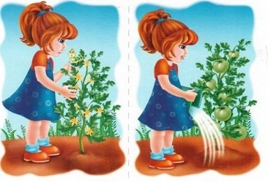
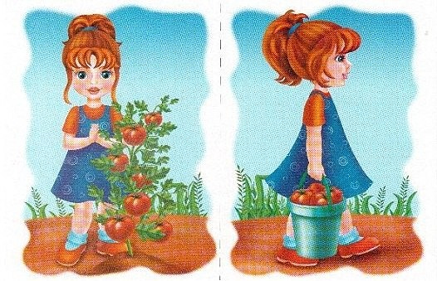
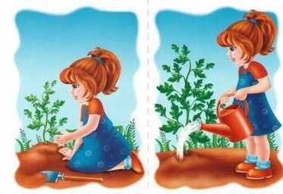
Детей, легко осваивающих различные взаимосвязи, можно поупражнять в использовании своих умений. Например, воспитатель просит ребенка объяснить товарищам, почему весной быстро растут листья, трава, цветы; почему детям не хочется уходить в это время с улицы домой; почему так, а не иначе одеты люди весной и т.д. Детям, уже умеющим выстраивать цепочки взаимосвязей, воспитатель предлагает упражнения и игры, предполагающие поиск нескольких вариантов связей. Основой для подбора или составления таких заданий и упражнений может послужить игра «Кто кем будет?», приведенная в книге «Чего на свете не бывает?
Действие установления причинно-следственных связей считается усвоенным детьми средней группы, если они самостоятельно или с небольшой помощью взрослого устанавливают внешне выраженные прямые и обратные связи, объясняют скрытые связи, на основе рассуждений и умозаключений способны определить и объяснить причины и следствия каких-либо явлений. Данное умственное действие развивается в возрасте 4—5 лет в основном в материализованной и внешне речевой формах.

Slide 14
Игры на установление причинно-следственных связей
Игра «Почему это произошло?»
Предложите ребенку назвать как можно больше причин для следующих ситуаций:
• На улице стояло много людей.
• Дети стояли, открыв рот от изумления.
• Вода в чашке стала мутной.
• Внезапно в комнате погас свет.
• Пение птиц внезапно прекратилось.
• Мама открыла дверь в комнату и ахнула.
Постарайтесь придумать как обычные, так и самые невероятные объяснения ситуаций. Например: мама могла удивиться, увидев подарок на столе или разбитую чашку, а может быть Карлсона, сидящего на подоконнике
Игра «Что может произойти, если…»
• Если положить лед на ладонь, то … .
• Если у медведя вырастут крылья, то … .
• Если полететь высоко-высоко, то … .
• Если съесть много мороженого, то … .
• Если летом пойдет снег, то … .
Подключите фантазию: если выбросить кусочек хлеба, то его могут скушать птички, он может упасть на голову кому-то, его отнесет ветром в волшебную страну и хлебный кусочек превратится в съедобный домик.

Slide 15
Игра «Продолжи предложения»
• Девочка весело смеялась, потому что … .
• Если наступит праздник, то … .
• Собака печально бродила по улице, хотя … .
• На горячую сковороду капнула вода … .
• Мы уехали и забыли полить цветы … .
• Голодный волк увидел пирожок … .
• Папа открыл кран … .
• Коля упал в яму, потому что … .
• Птицы начали собираться в теплые края, потому что … .
Игра «Найди связь»
Предложите ребенку найти связь между двумя предложениями, на первый взгляд не имеющих ничего общего. Объясните, как все происходило. Например:
Шишка упала с елки.
Автобус не пришел вовремя.
Белка сидела на дереве и упустила шишку. В это время под деревом сидел зайчик, на которого упала шишка. С перепугу трусишка бросился бежать, выскочил на дорогу. Дети, сидящие в автобусе выбежали посмотреть на зайца и разбрелись. Водитель их долго ждал и поэтому автобус не пришел на станцию вовремя.

Slide 16
Игра «Невероятные фантазии»
• Что произойдет, если зима будет круглый год?
• Что произойдет, если рыбы станут летать?
• Что произойдет, если человек будет ростом с дом?
• Что произойдет, если муравьи станут ростом со слона?
Игра «Понимание назначения»
• Зачем каждому человеку имя?
• Для чего нужны светофоры на улицах?
• Зачем нужна печка?
• Почему у ежа иголки?
• Что можно сделать, если ты заблудился?
Игра «Почему это произошло?»
Предложите ребенку назвать как можно больше причин для следующих ситуаций:
• На улице стояло много людей.
• Дети стояли, открыв рот от изумления.
• Вода в чашке стала мутной.
• Внезапно в комнате погас свет.
• Пение птиц внезапно прекратилось.
• Мама открыла дверь в комнату и ахнула.
Игра «Состав предметов и явлений»
• Из чего птички строят свои гнезда?
• Что нужно взять с собой на рыбалку?
• Как получается дождь?
• Что можно подарить собаке на день рождения?
• Как отличить живой предмет от неживого?

Slide 17
Список использованной и рекомендуемой литературы
Венгер Л.А., Венгер КБ., Пилюгина Э.Г. Воспитание сенсорной культуры ребенка. М., 1988.
Венгер Л.А., Дьяченко О.М. Игры и упражнения по развитию умственных способностей у детей дошкольного возраста. М., 1989.
Гербова В.В. Развитие речи во второй младшей группе. М., 1989.
Давайте поиграем / Под ред. А.А. Столяра. М., 1991.
Давайте-ка будем сравнивать. М., 1995.
Дитрих А.К., Юршин Г.А., Кошурникова Р.Р. Почемучка. М., 1999.
Зинограбова И.Ф. Умственное воспитание в процессе ознакомления с природой. М., 1978.
Интеллектуальное развитие и воспитание дошкольников / Под ред. Л.Г. Нисканен. М., 2002.
Кончина О.А., Свирская Л.В. Программа развития познавательных способностей детей 3—7 лет «Ключ к открытию мира». Новгород, 1995.
Марцинковская Т.Д. Диагностика психического развития детей. М., 1997.
Методика ознакомления детей с природой / Под ред. П.П. Са-моруковой. М., 1992.
Новоторцева Н.В. Развитие речи детей. Ярославль, 1996.
Огнева П. Играем по системе ТРИЗ // Дошкольное воспитание. 1998. № 5.

